Slide 1
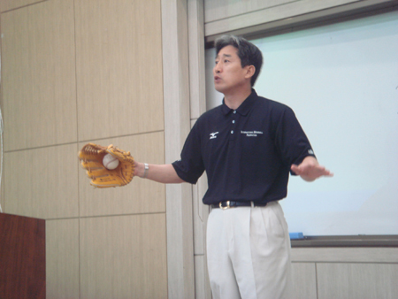
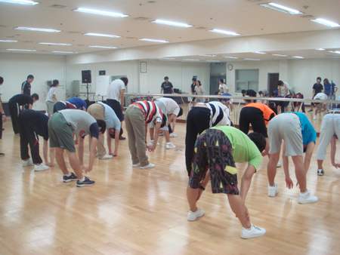
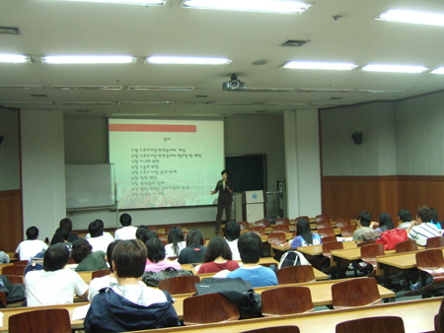

KCDC 유소년스포츠지도자
KoreaCoachingDevelopmentCenter

Slide 2
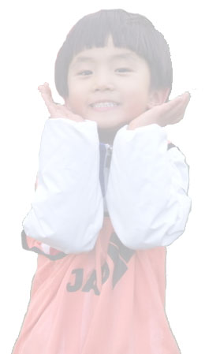
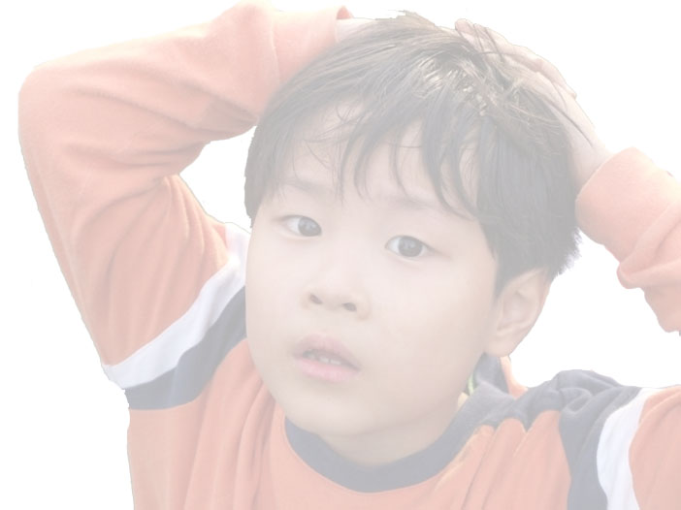
(사)한국코칭능력개발원 : KCDC
코칭에 대한 과학적 연구와 교육
스포츠 발전에 기여
전국에 있는 코치 및 지도자들에게 현장감 있는 질 높은 교육 제공
코치들간의 정보 교환
1998년 11월 설립
www.ikcdc.net / www.sports4you.co.kr
Better
Coach
Better
Sport

Slide 3
(사)한국코칭능력개발원 연수프로그램
유소년스포츠지도자
KCDC
연수프로그램
노인운동처방사
독일 헤네프 축구학교
International Sport
Leader Program
연수프로그램에 대한 상세안내는 www.ikcdc.net / www.sports4you.co.kr에서 확인하실 수 있습니다

Slide 4
유소년스포츠지도자 연수
유소년스포츠지도자 연수 목적 및 개요
국내 저명한 교수진을 주축으로 구성된 최고의 강사진으로 과학적이고 질 높은 프로그램 제공
전 · 현직 선수와 전국 유소년 지도자들을 위한 교육 프로그램 제공
유소년 스포츠의 관심 확대 및 전문 인력의 자질 향상
공부와 운동을 병행하는 클럽스포츠의 확산으로 학부모들의 호응도 기여
자격증 취득 후 인턴십 및 취업의 기회 제공

Slide 5
유소년스포츠지도자 연수의 기대효과
학문적 기여도
유소년 스포츠 지도자들을 위한 교재개발(3급, 2급, 1급 교육지도서 발간)
연수를 통한 다양한 연구활동
(긍정적인 코치-선수관계 유지, 코치, 팀 동료, 스포츠 경험에 대한 선수들의 긍정적 평가, 선수들의 팀 응집력을 높이고 좀더 지원적인 운동 상황을 창출, 선수들의 자긍심 및 불안요인, 유소년 스포츠 프로그램 탈퇴율 해소 등)
사회적 기여도
인력양성 방안
(일자리 창출 효과)

Slide 6
유소년스포츠지도자 연수의 기대효과
학문적 기여도
사회적으로 우수인재 양성(리더십 개발)
유소년의 건강한 삶을 통한 인성교육 확대
유소년 스포츠 인프라 확산을 통한 유소년 스포츠 저변확대
유소년 스포츠의 확산을 통한 건전한 스포츠 문화 형성
사회적 기여도
인력양성 방안
(일자리 창출 효과)

Slide 7
유소년스포츠지도자 연수의 기대효과
학문적 기여도
유소년 코치들을 교육할 인력양성 체계 구축
전국 유소년 코치들을 위한 교육프로그램 제공
자격증 취득 후 인턴십 및 취업의 기회 제공
유소년스포츠 관심 확대 및 전문인력의 자질향상
개인 창업을 원하는 지도자들을 위한 창업기회 제공(유소년스포츠클럽 프렌차이즈 컨설팅
방과 후 교실 지도자 파견
사회적 기여도
인력양성 방안
(일자리 창출 효과)

Slide 8
유소년스포츠지도자 연수 3급 프로그램
3급(30시간: 2시간 15강좌)
교과목명 | 교과목명
유소년 스포츠클럽의 현황과 미래 (행정 및 정책) | 유소년 스포츠 현장 이야기 및 진로 I
유소년 스포츠클럽 경영론 | 유소년 성장 및 운동발달의 특성
유소년 축구지도법Ⅰ | 유소년 야구지도법Ⅰ
유소년 농구지도법Ⅰ | 유소년 골프지도법Ⅰ
유소년 레저스포츠지도법Ⅰ | 트레이닝의 원리
스포츠 시설 안전관리 | 유소년 체력발달
초청 특강 | 유소년 스포츠지도자 리더십
유소년 움직임 리듬 프로그램

Slide 9
유소년스포츠지도자 연수 2급 프로그램
2급(60시간, 3급 취득 후 30시간: 2시간 15강좌)
교과목명 | 교과목명
유소년축구지도법Ⅱ | 유소년야구지도법Ⅱ
유소년농구지도법Ⅱ | 유소년골프지도법Ⅱ
유소년레저스포츠지도법Ⅱ | 유소년레저스포츠지도법Ⅲ
유소년레저스포츠지도법Ⅳ | 유소년스포츠 현장이야기 및 진로 II
유소년 스포츠 법적책임Ⅰ | 응급처치
스트레칭 및 스포츠 상해 | 스포츠영재 발굴 및 관리
스포츠 영양 | 카운슬링(행동관찰 및 상담)
자긍심 및 자신감 증진, 목표설정 및 동기부여

Slide 10
유소년스포츠지도자 연수 1급 프로그램
1급(120시간, 2급 취득 후 60시간: 2시간 30강좌)
교과목명 | 교과목명
유소년축구지도법Ⅲ | 유소년축구지도법Ⅳ(실습)
유소년야구지도법Ⅲ | 유소년야구지도법Ⅳ(실습)
유소년농구지도법Ⅲ | 유소년농구지도법Ⅳ(실습)
유소년골프지도법Ⅲ | 유소년골프지도법Ⅳ(실습)
유소년레저스포츠지도법Ⅴ | 유소년레저스포츠지도법Ⅵ(실습)
유소년레저스포츠지도법Ⅶ(실습) | 유소년스포츠 현장이야기 III
대회운영 관리 및 클럽 운영 | 코치와 부모(타 집단)와의 관계
기술 분석과 전략(관찰과 분석) | 시즌 준비 및 게임 계획
팀 응집력 | 인간관계론 및 자기관리법
경기력 극대화를 위한 실전코칭이론 | 코칭 철학 및 윤리
커뮤니케이션 기술 | 유소년 클럽 창업론
트레이닝 프로그램 개발 | 스트레스 관리 및 정신기술훈련
컨디셔닝 | 스포츠마케팅
스포츠재활 | 약물과 건강
유소년 스포츠 법적책임Ⅱ | 훈련계획 및 효율적인 기술 교수법

Slide 11
유소년스포츠지도자 연수 신청 안내
주최 : (사)한국코칭능력개발원 / ㈜인터내셔널스포츠그룹
주관 : 숙명여대 체육교육과 / 숙명여대 건강·생활과학연구소 / 호서대 스포츠산업벤처연구소
교육기간 : 2010.06.21-24(2급 지도자연수) / 2010.06.28-07.01(3급 지도자연수)
참가대상 : 체육관련학과 학생, 유소년스포츠지도자, 본 연수에 관심 있는 모든 자
(2급 연수 신청은 3급 자격증 소지자만 가능합니다)
참가비 : 30만원(교재비, 교육비, 자격증 발급비 포함)
입금계좌 : 국민은행 270901-04-107592, 예금주 : ㈜인터내셔널스포츠그룹
제출서류 : 신청서(KCDC 홈페이지 공지사항에서 다운), 사진2매(E-mail 접수 시 선명한 스캔파일 1매)
연락처 : 02)3471-2469(KCDC 남지현 · 임경혁 연구원)
접수 및 문의처
E-mail KCDC@paran.com
Tel 02)3471-2469
Fax 02)3472-2469
입금확인 후 48시간 이내 입금확인 개별통보 드립니다(신청서 휴대폰번호 기입필수).
KCDC 홈페이지 www.ikcdc.net

Slide 12
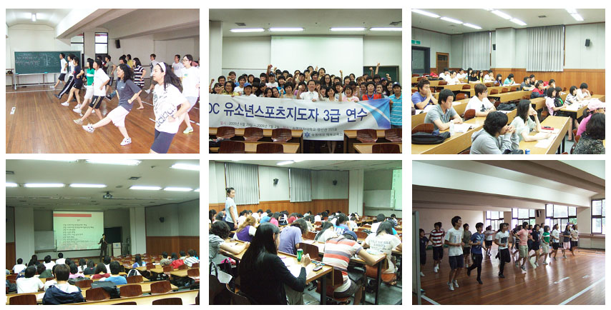
유소년스포츠지도자 3급 1회 연수(서울)

Slide 13
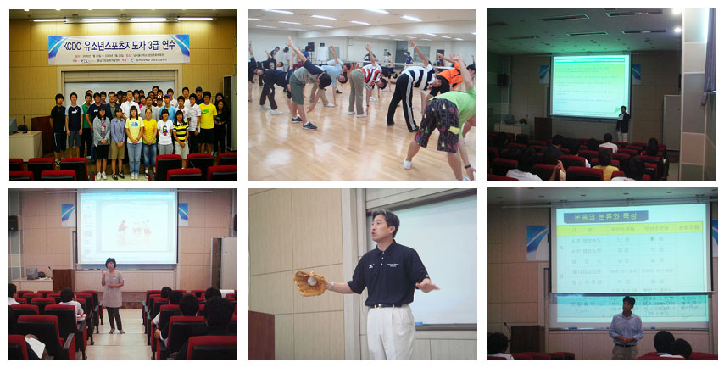
유소년스포츠지도자 3급 1회 연수(서울)

Slide 14
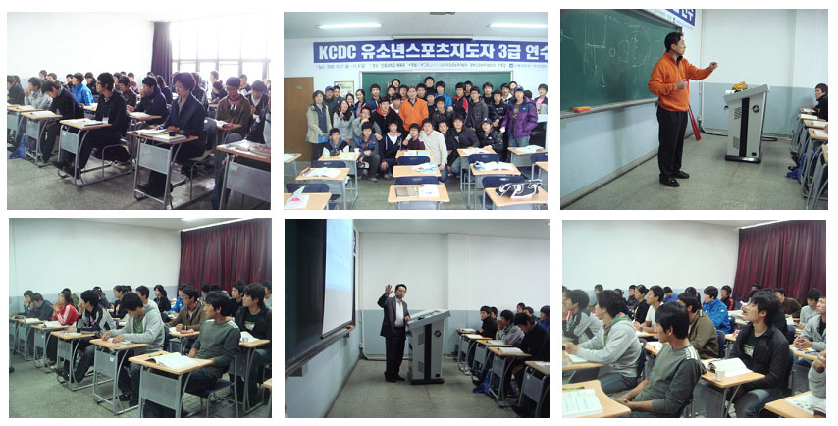
유소년스포츠지도자 3급 3회 연수(경북)

